Slide 1
Úvod do finské kultury

Slide 2
Pojmy a dojmy
1) finská kultura jako „národní kultura“ (kansalliskulttuuri)
2) „velká“ a „malá“ tradice (Kai Laitinen)
3) finská kultura x kultura Finska

Slide 3
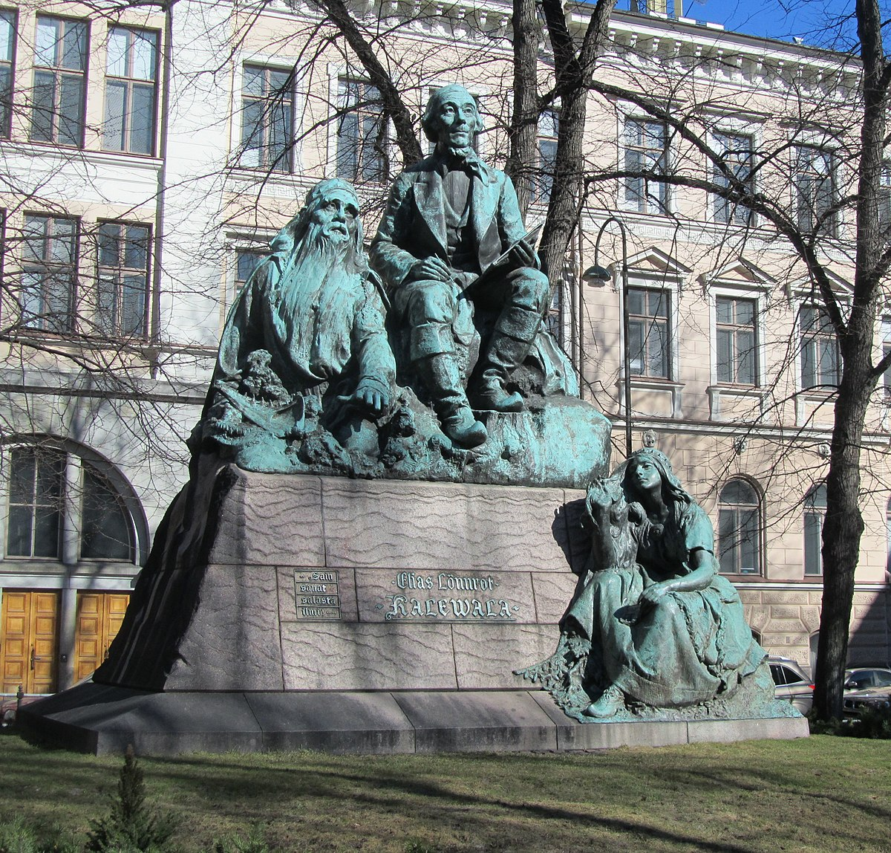
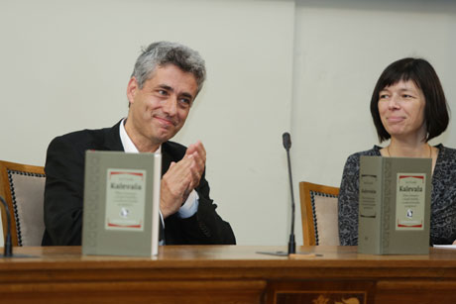
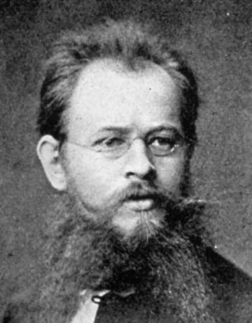
Kalevala – vznik a charakteristika
„finský národní epos“ (kansalliseepos)
Elias Lönnrot (1802-1884)
Stará Kalevala (1835) a Nová Kalevala (1849)
znaky „kalevalské poezie“: čtyřstopý trochej, paralelismus, aliterace, zpívaná na monotónní melodii (+ kantele?)
archaické rysy kultury typové společné pro jiné jazykově příbuzné národy (šamanismus)
do češtiny přeložená Josefem Holečkem roku 1894, kritické vydání Holečkova překladu provedl Jan Čermák (2014)

Slide 4
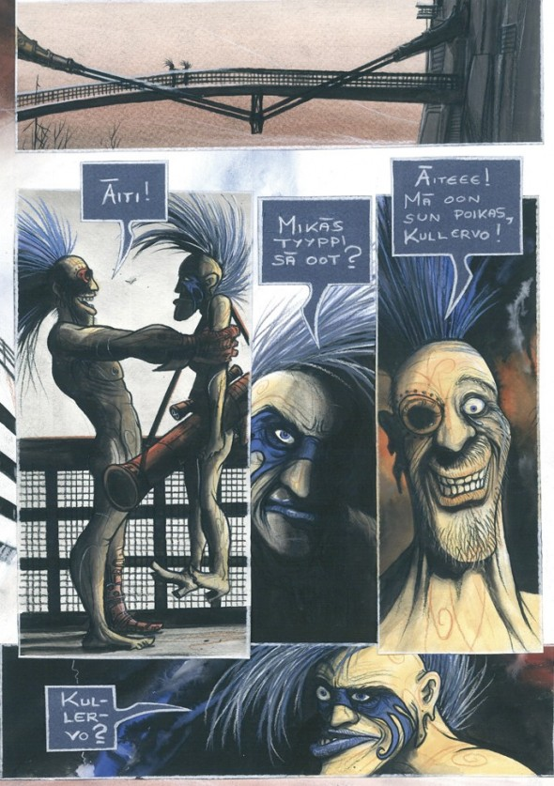
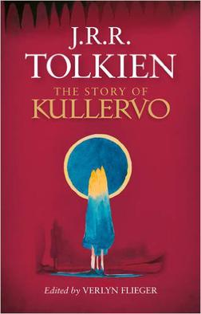
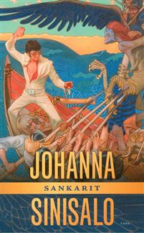
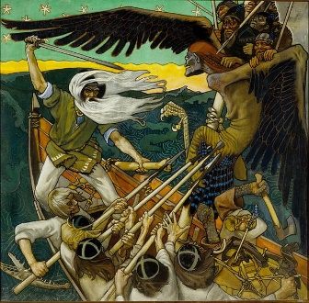
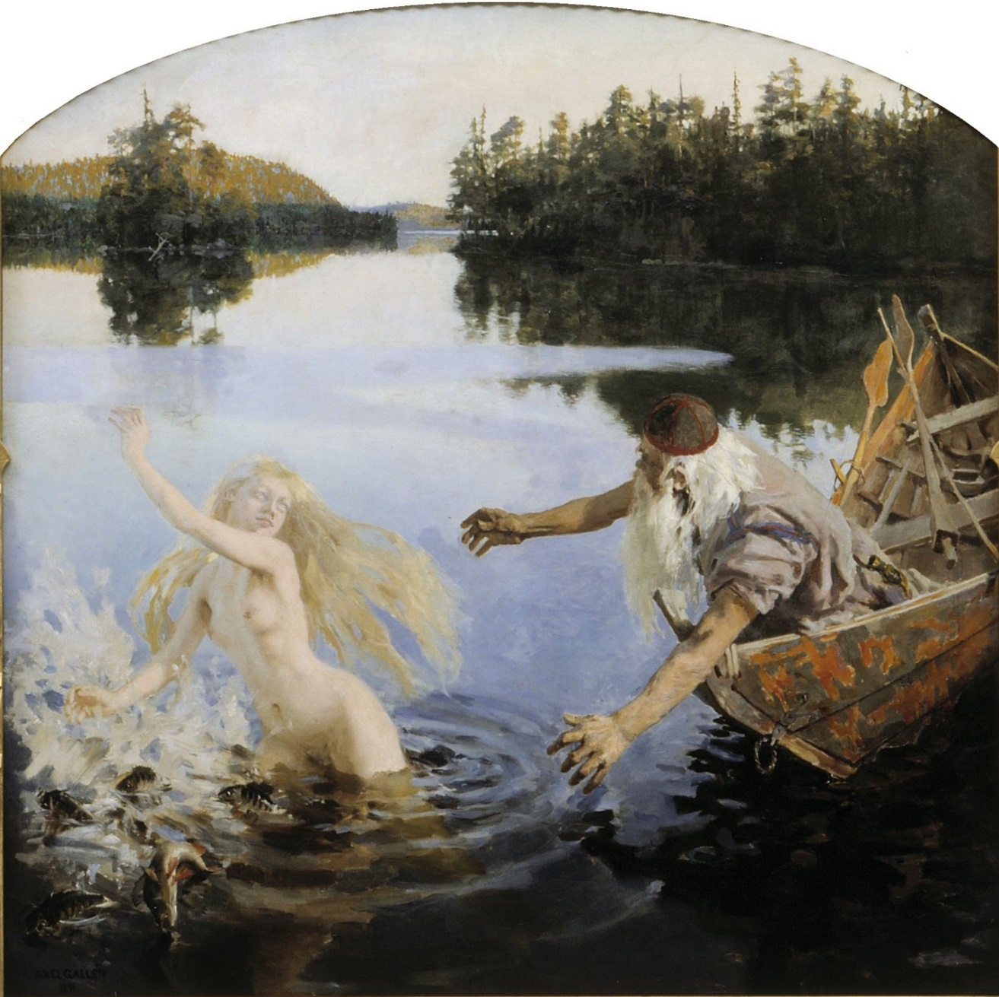
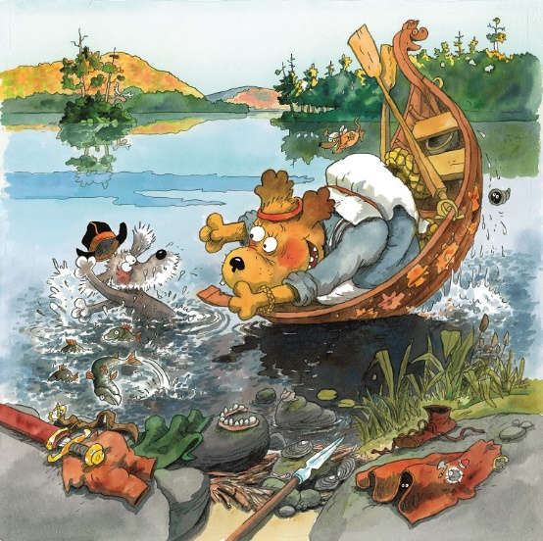
Kalevala jako zdroj inspirace pro finskou kulturu
literatura:
Aleksis Kivi: Kullervo (1882) – z ní opera Armase Launise a Aulise Sallinena (1992)
Eino Leino: Tuonelan joutsen (1898)
Paavo Haavikko: Rauta-aika (1982), Kullervon tarina (1982), Kaksikymmentä ja yksi (1974)
Johanna Sinisalo: Sankarit (2003)
motivy u J. R. R. Tolkiena, angl.-americké sci-fi (Lyon Sprague de Camp, Fletcher Pratt, Emil Petaja: The Stolen Sun)
komiks:
Mauri Kunnas: Koirien Kalevala (1992, 2006)
Gene Kurkijärvi: Kullervo (2009)
hudba:
Jean Sibelius: Tuonelan joutsen (1895)
rock/metal: Amorphis: Skyforger (2009)

Slide 5
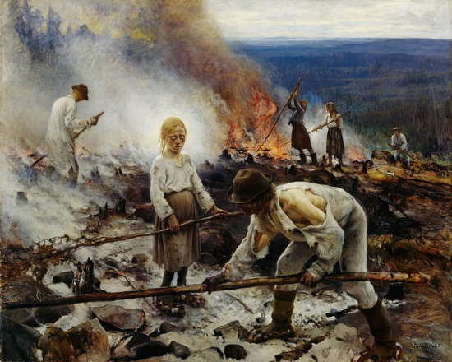
Kalevala jako zdroj inspirace pro finskou kulturu II
výtvarné umění
Akseli Gallen-Kallela (1865-1931)
Eero Järnefelt (1863-1937)
Albert Edelfelt (1854-1905)
Pekka Halonen (1865-1933)
užité umění:
talíře porcelánky Arabia (zal. 1873, Gallen-Kallela) - www.arabia.fi
šperky Kalevala Koru - www.kalevalakoru.fi/fi
společnosti: Kalevalaseura (zal. 1919), Kalevan Nuorten Liitto (zal. 1960) atd.
další: několikrát zfilmována (Sampo, 1959), 28. 2. = Kalevalan päivä, běžná jména lidí (Ilmari, Marjatta, Osmo, Tapio, Väinö, Annikki, Aino…) a míst (Kaleva v Tampere), instituce a produkty (ledoborec Sampo, pojišťovny Sampo a Pohjola)

Slide 6
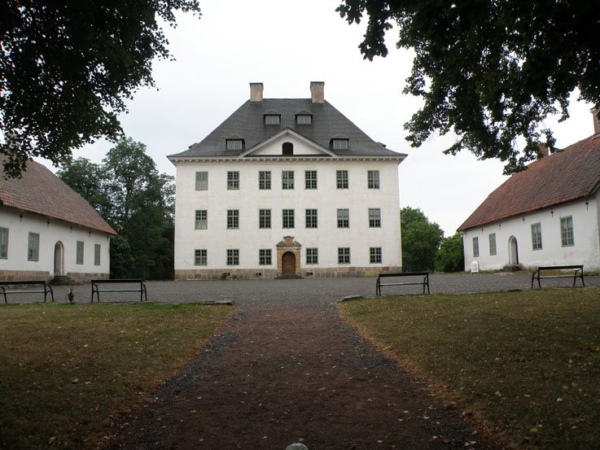
Pod nadvládou Švédska
středověk: christianizace, na okraji Evropy, agrární země, urbanizace obecně velmi pomalá
reformace: šv. král Gustav Vasa, rozvoj domácí literatury a jazyka (Mikael Agricola: ABCkiria, 1543), ale dominance švédštiny a latiny
velmocenské období Švédska (17.-18. století) – panská sídla (Louhisaari), Suomenlinna
přelom 18.-19. století – do Finska se dostávají myšlenky tzv. skandinavismu

Slide 7
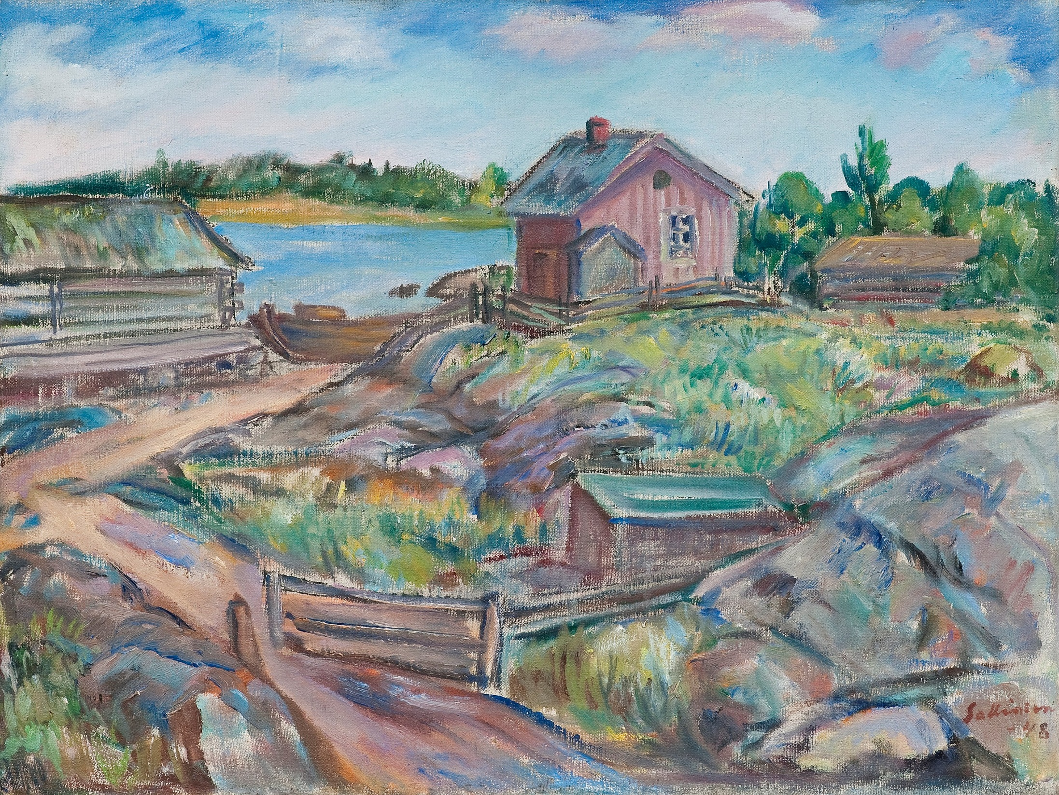
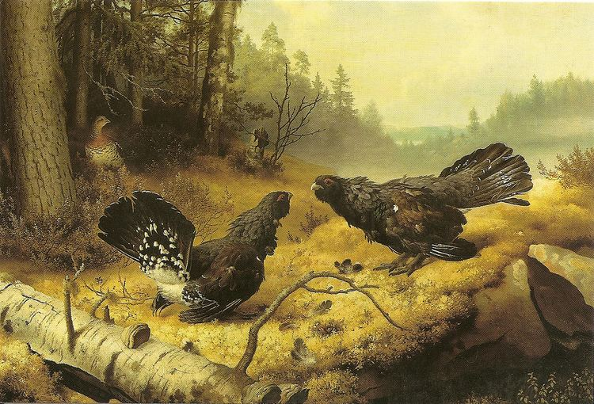
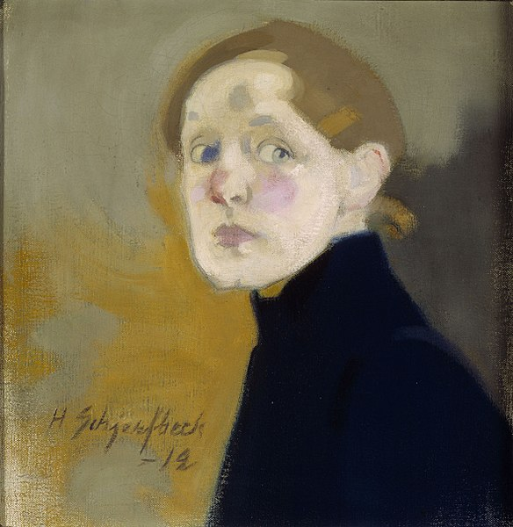
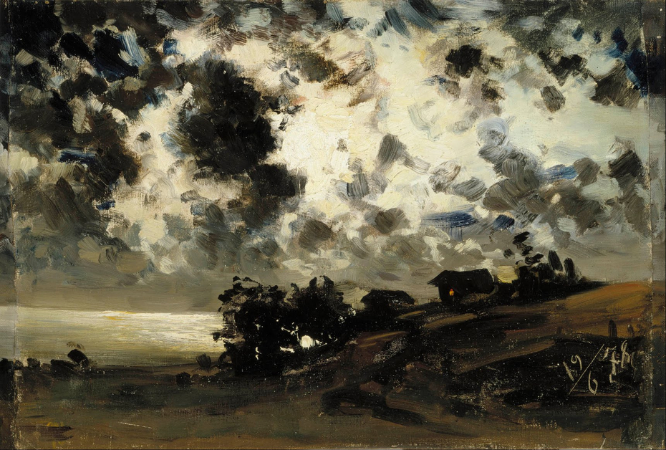
Malá x velká tradice ve výtvarném umění a hudbě
Magnus, Wilhelm a Ferdinand von Wrightové – idylické zpodobnění Severu X Fanny Churberg
80. léta ve znamení realismu (v literatuře Kivi, Canth, Aho, v malířství Edelfelt)
90. až nultá léta – novoromantismus (Gallen-Kallela), Helene Schjerfbeck (modernistické prvky), Hugo Simberg
10. léta – Listopadová skupina (Marraskuun ryhmä): Tyko Sallinen (1879-1955) – inspirace expresionismem a kubismem
Opera: Oskar Merikanto, Toivo Kuula, Leevi Madetoja (+ Kaija Saariaho)

Slide 8
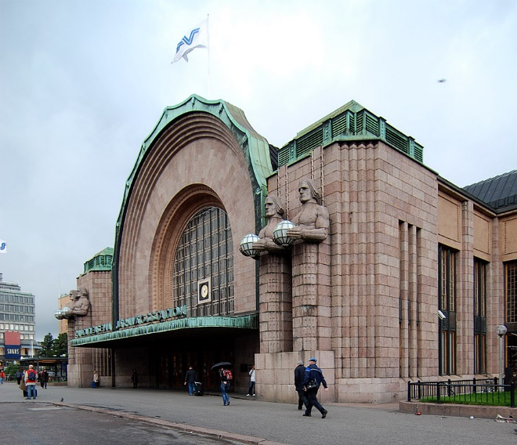
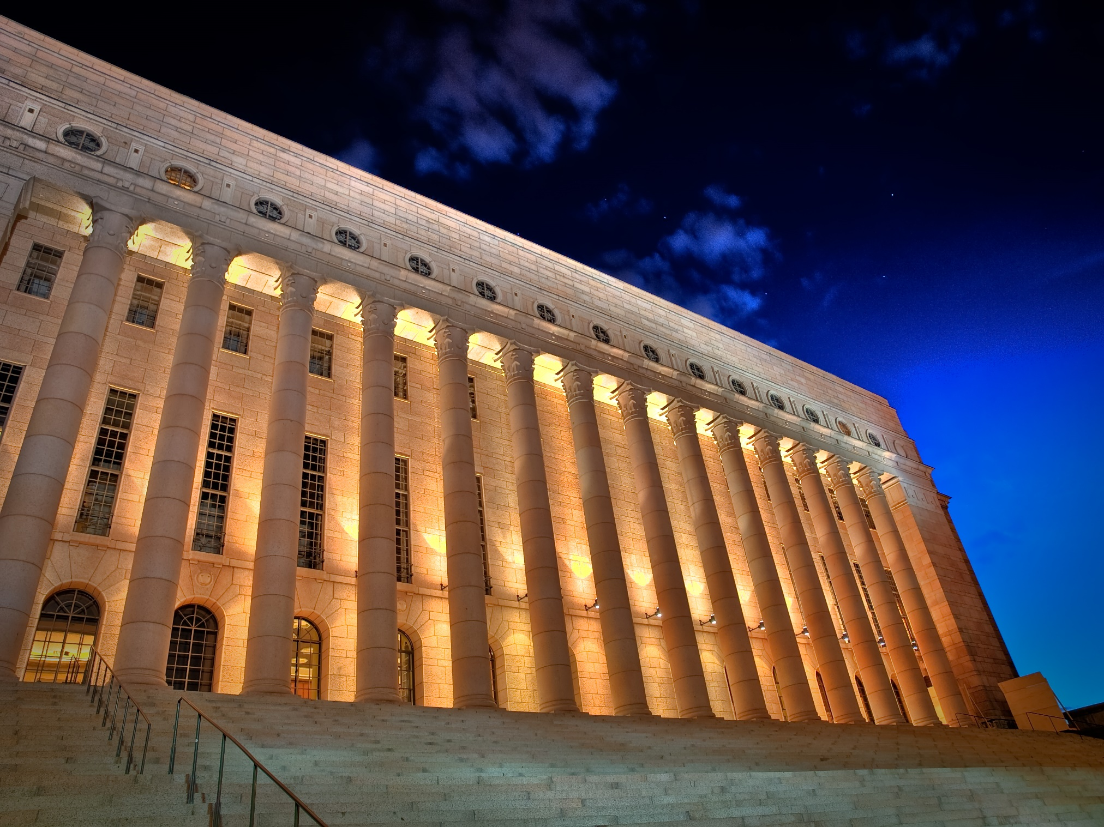
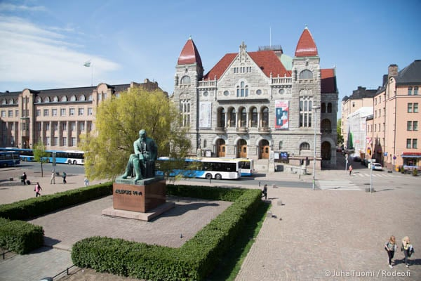
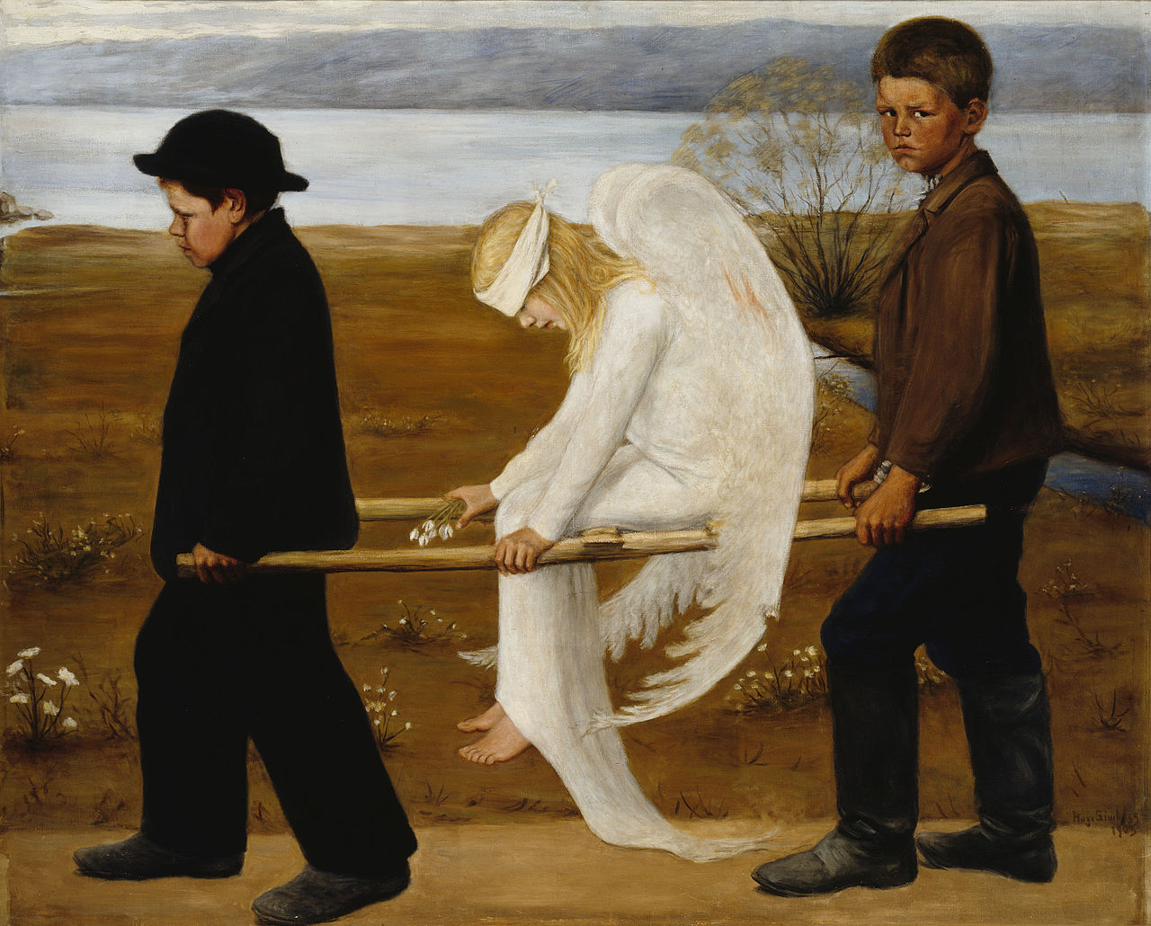
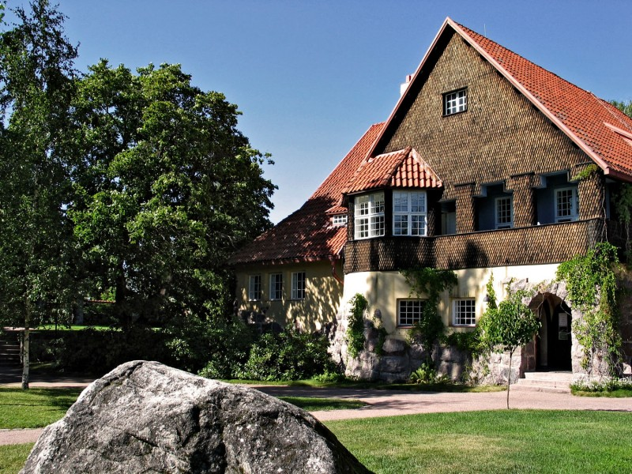
Architektura ve 20. století
začátek století: „finská secese“ (inspirace lidovou kulturou)
Eliel Saarinen: hlavní nádraží v Helsinkách, vlastní dům Hvitträsk, s Hermanem Geselliem a Armasem Lindgrenem finské národní divadlo (Suomalainen kansallisteatteri)
Lars Sonck: tamperská katedrála (+ Haavoittunut enkeli Hugo Simberga)
helsinská čtvrť Katajanokka
1931: parlament (neoklasicismus, Johan Sigfried Sirén)
zahradní město Käpylä (Martti Välikangas)
od 30. let: funkcionalismus (olympijská vesnice Olympiakylä)
60. - 70. léta: zmasivnění výstavby i produkce užitkových předmětů x Tapiola v Espoo

Slide 9
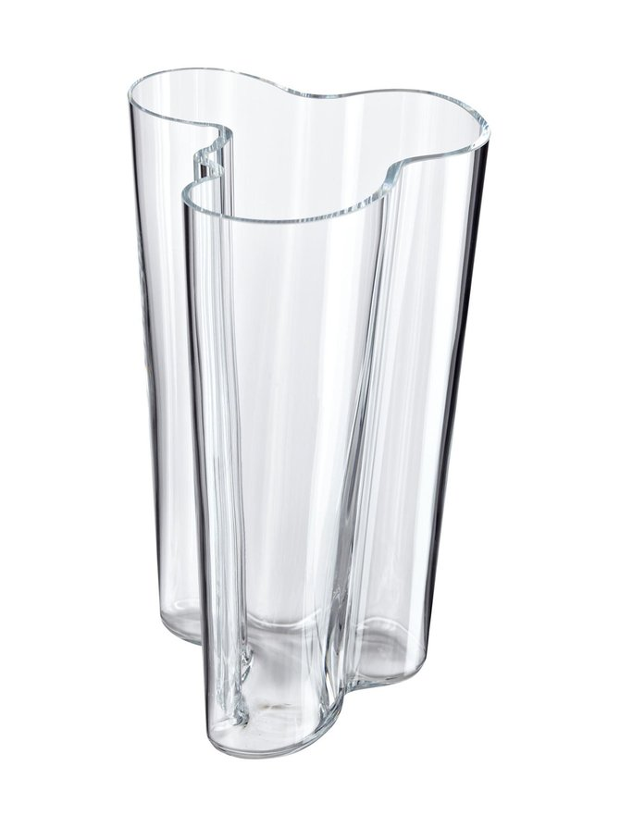
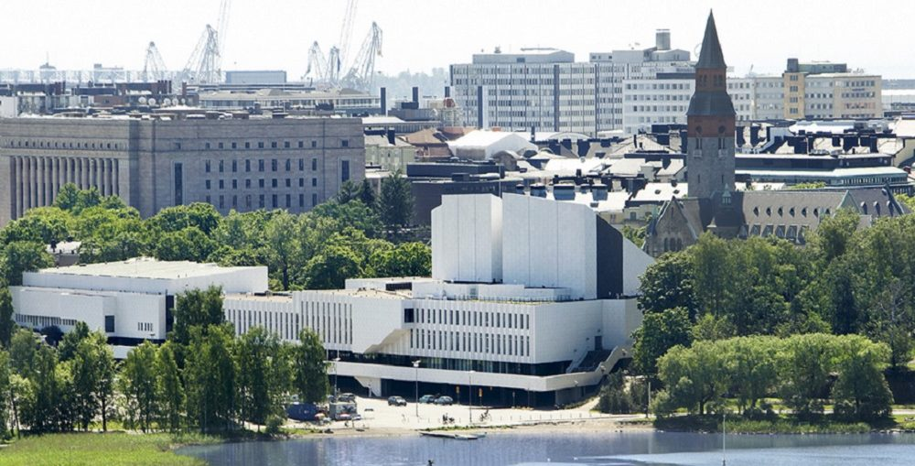
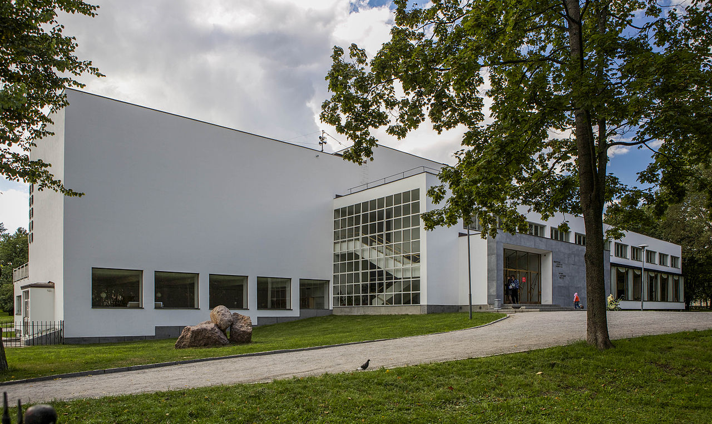
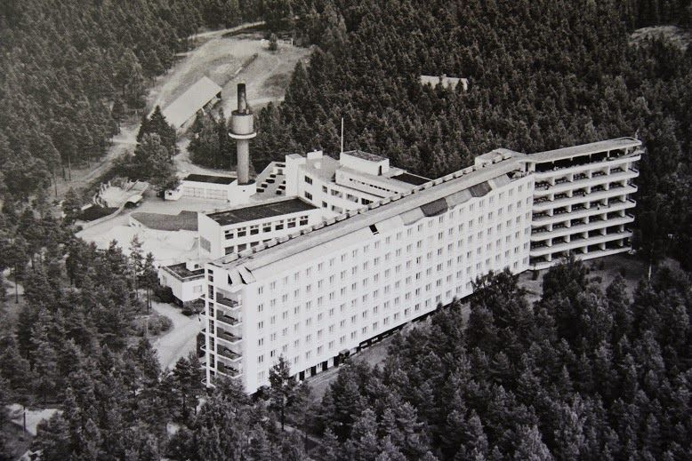
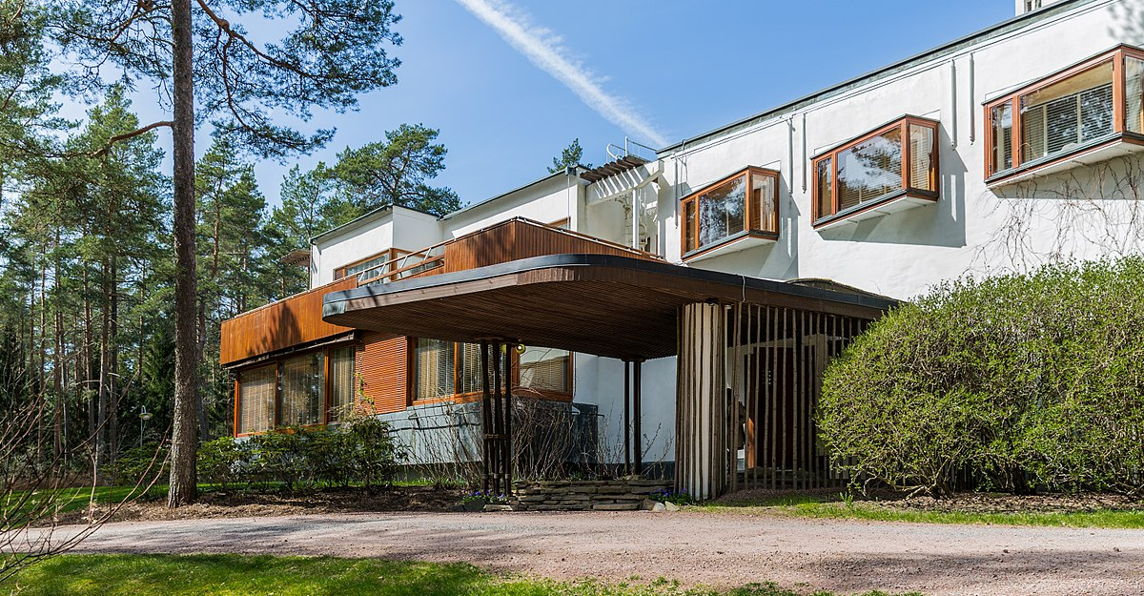
Alvar Aalto (1898-1976)
Architekt: stavby by měly splynout s přírodou a zároveň vyhovovat všem potřebám člověka
30. léta: knihovna ve Vyborgu, vila Mairea, sanatorium v Paimio
Dále univerzita v Jyväskylä či Finlandia talo (1971)
Designér: nábytek, bytové doplňky (Savojská/Aaltova váza, 1936)
1935: založil firmu Artek

Slide 10
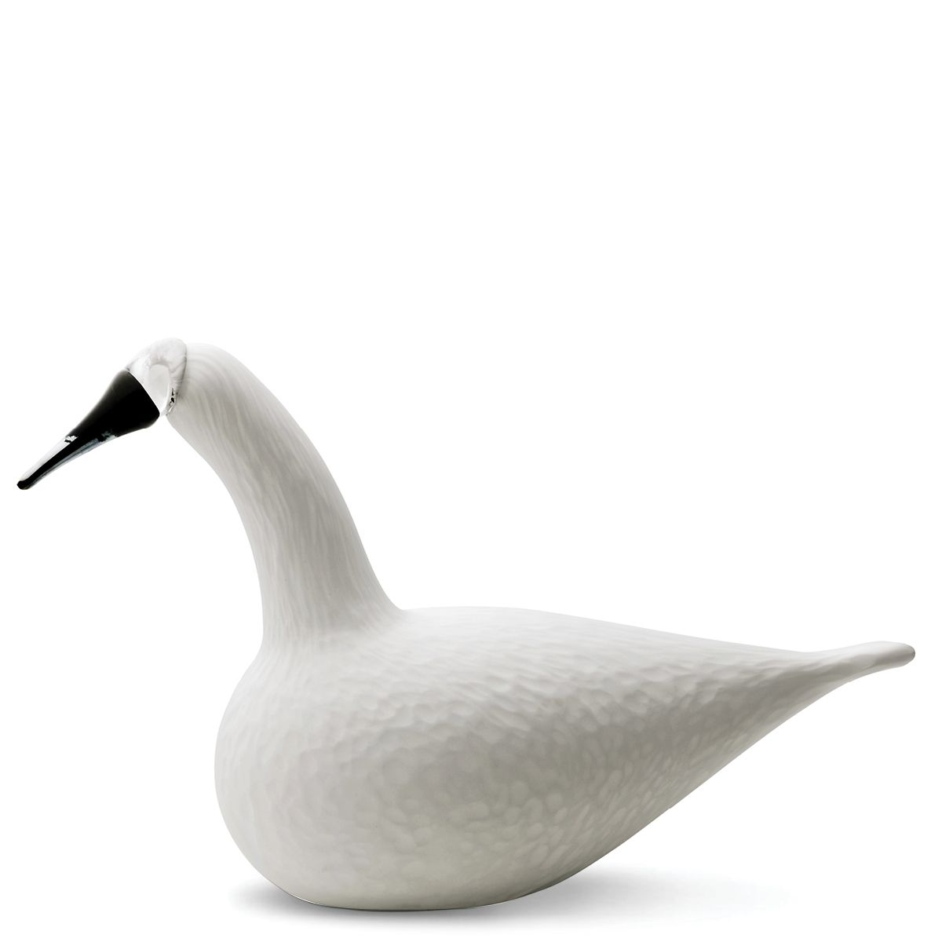
Finský design
Arabia - porcelán
sklárny Iittala (Oiva Toikka),
Nuutajärvi
Marimekko – textilie, porcelán,
bytové doplňky
Kalevala Koru
Lapponia
Oiva Toikka - Crafting of Birds - Bing video

Slide 11
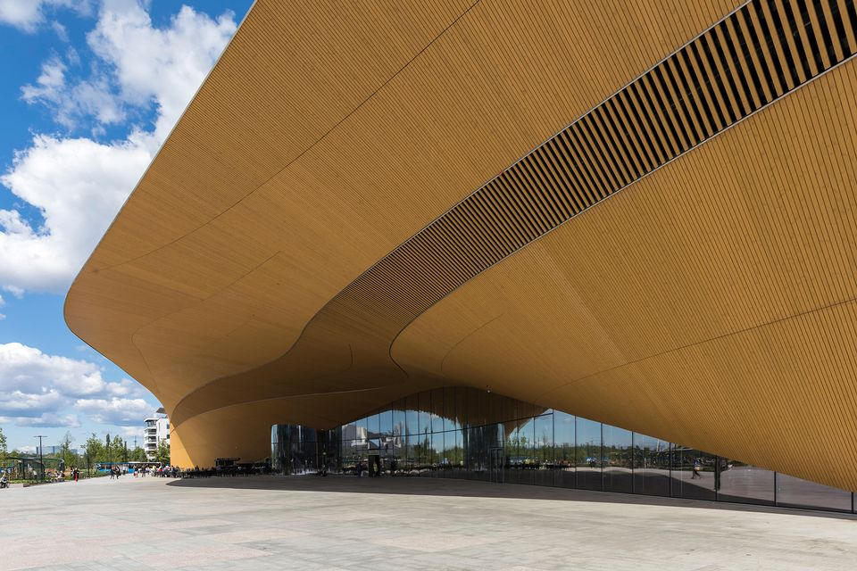
Literární život
spousta knihoven, Finové velcí čtenáři – městská knihovna Helsinki Oodi: yle.fi/uutiset/osasto/news/helsinkis_oodi_voted_worlds_best_new_library_for_2019/10941276
vybrané literární ceny
cena Finlandia (Finlandia-palkinto) – od 1984, od 1993 jen za román
i za nejlepší knihu pro děti a mládež, populárně-vědeckou publikaci, pro středoškoláky
Cena Severské rady za literaturu – celoskandinávská
DÚ: podívat se, kteří finští spisovatelé vyhráli tyto ceny + které byly přeložené do češtiny

Slide 12
Finové tančí
tango
www.youtube.com/watch?v=p0EwGkMn-kc
letkis – jenka, letka jenkka
www.youtube.com/watch?v=vvretYJ8sh8&list=PLxnKeVeSGl-pgwxj77eE2L2eDdJh8W1-D

